Slide 1
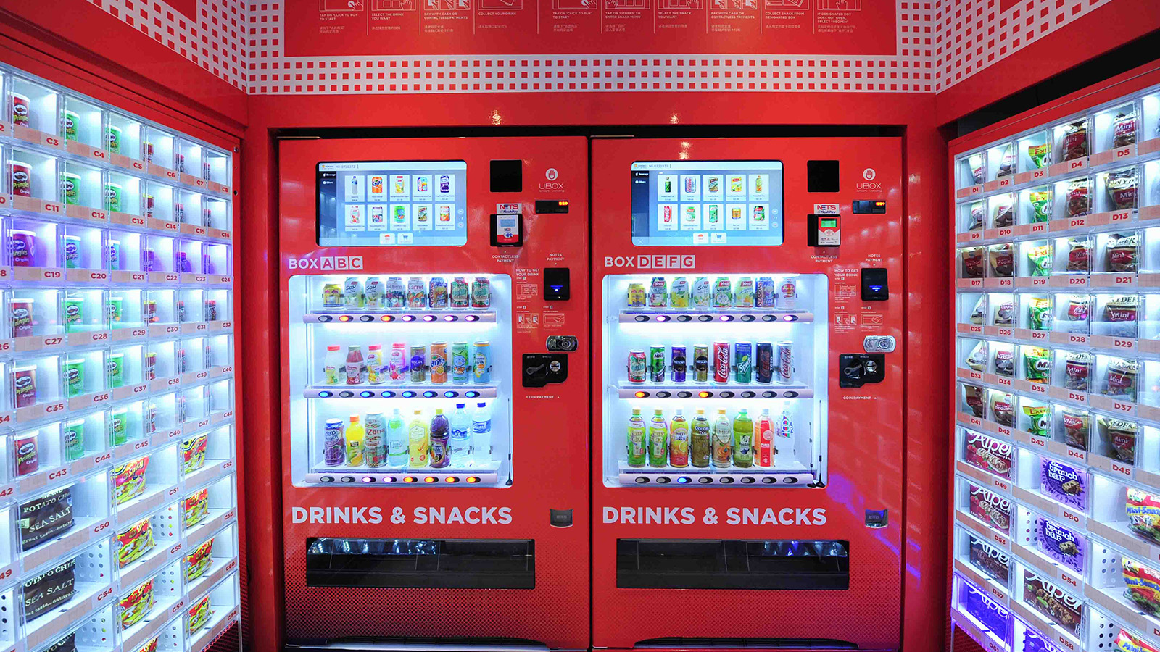
Máquina de Vendas
Apresentação do Projeto Final
Lúcia Sousa nº 93086
Maria Cunha nº 93089
1
Notes:
Lucia

Slide 2
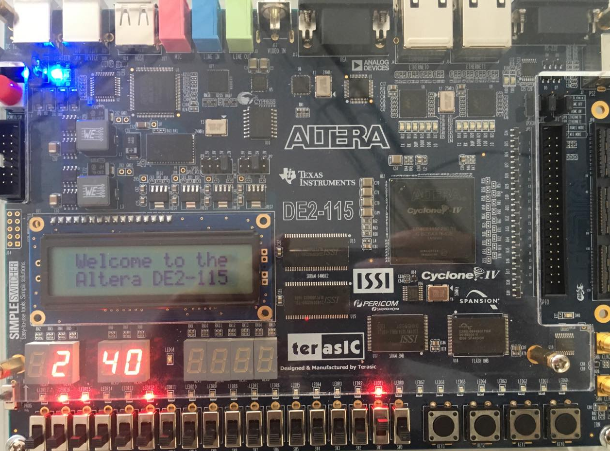
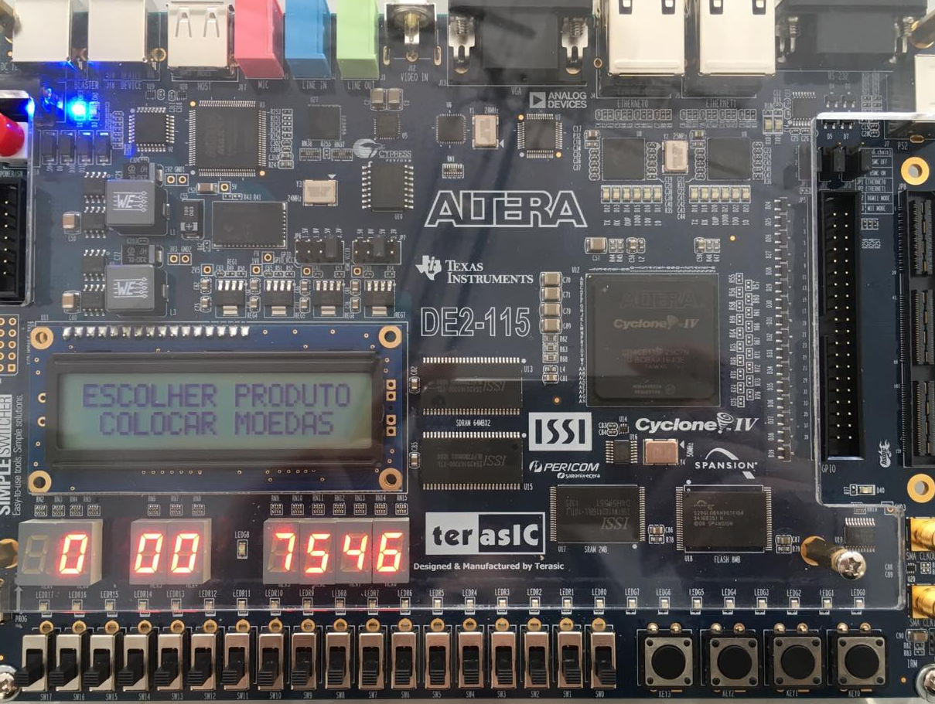
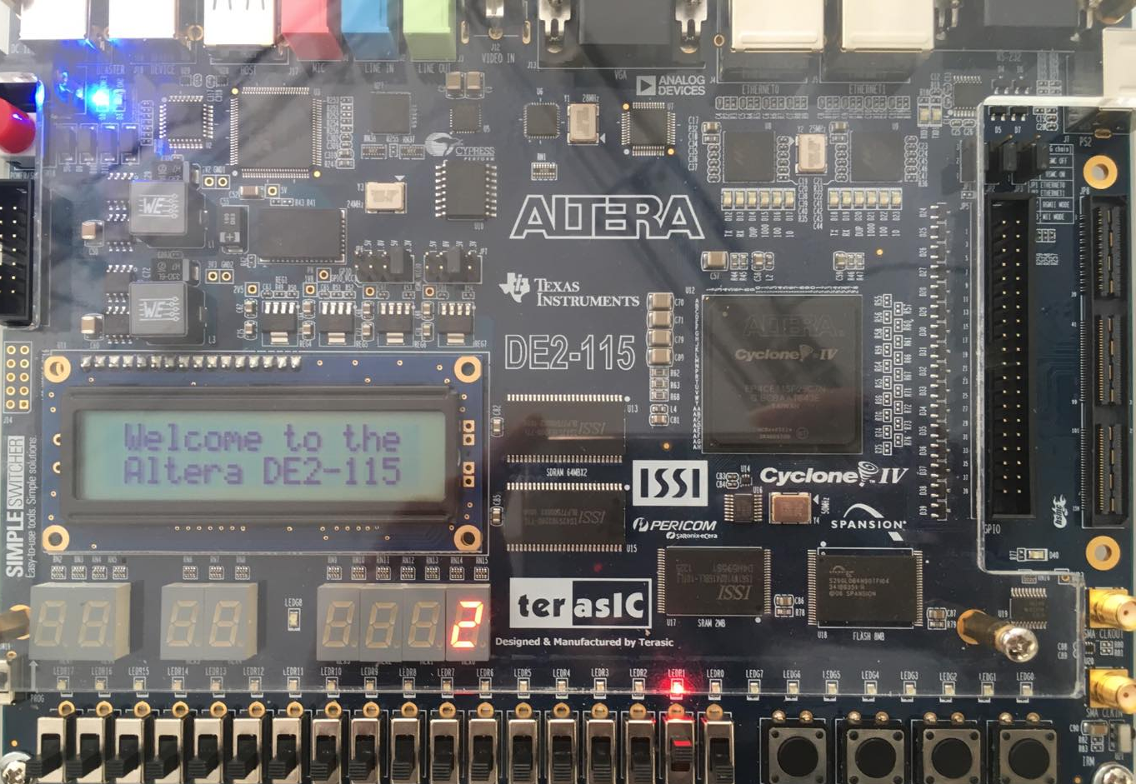
Introdução
Estratégia faseada implementada
Fase 1
Fase 2
Fase 3
Escolher o produto;
Inserir moedas .
Todas as funcionalidades da Fase 1 ;
Dá troco .
Todas as funcionalidades da Fase 2;
Tem limite de produtos.
Projeto 3 - Máquinas de Vendas
Notes:
Lucia

Slide 3



Introdução
Manual de Instruções
Produtos Disponíveis | Preço | Quantidade Inicial
Produto 1 | 30 cent | 6
Produto 2 | 60 cent | 4
Produto 3 | 90 cent | 5
Produto 4 | 110 cent | 7
Para selecionar o produto usa-se os SWs :
• Produto 1: 0001;
• Produto 2: 0010;
• Produto 3: 0100;
• Produto 4: 1000.
Para colocar moedas usa-se os KEYs :
KEY[0]
KEY[1]
KEY[2]
Projeto 3 - Máquinas de Vendas
Notes:
Lucia

Slide 4
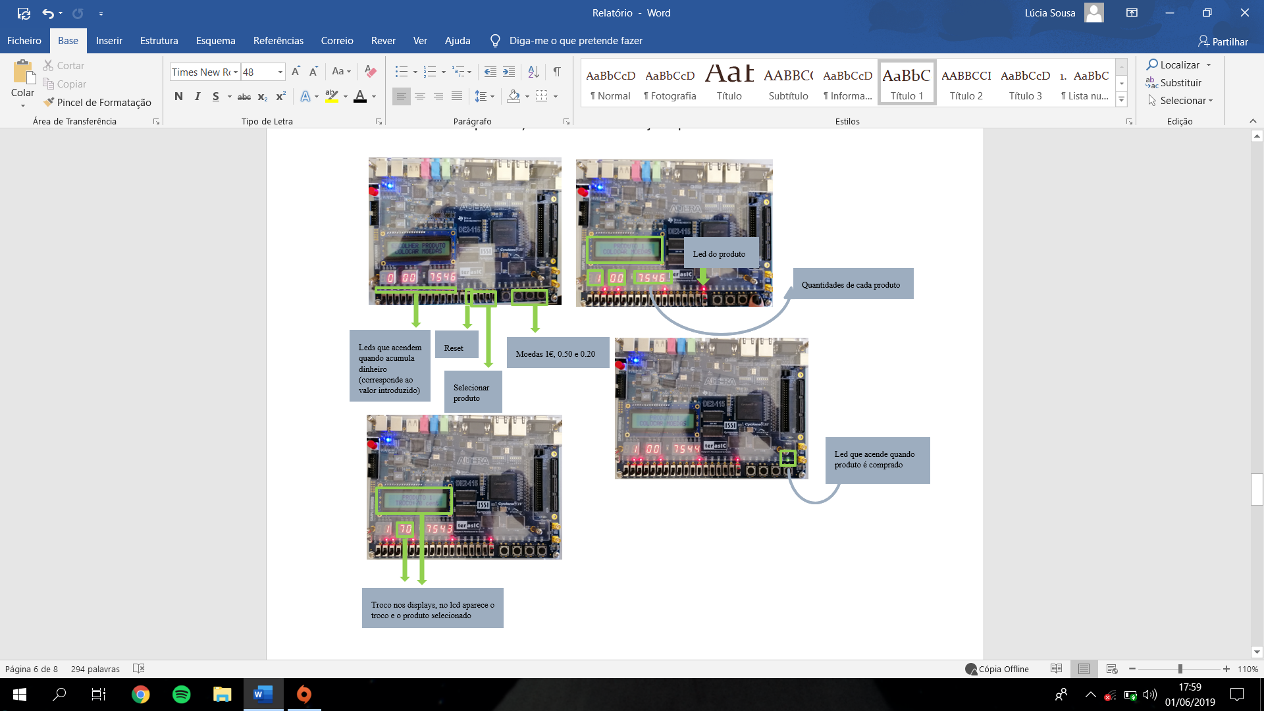
Introdução
Manual de Instruções
Projeto 3 - Máquinas de Vendas
Notes:
Lucia

Slide 5
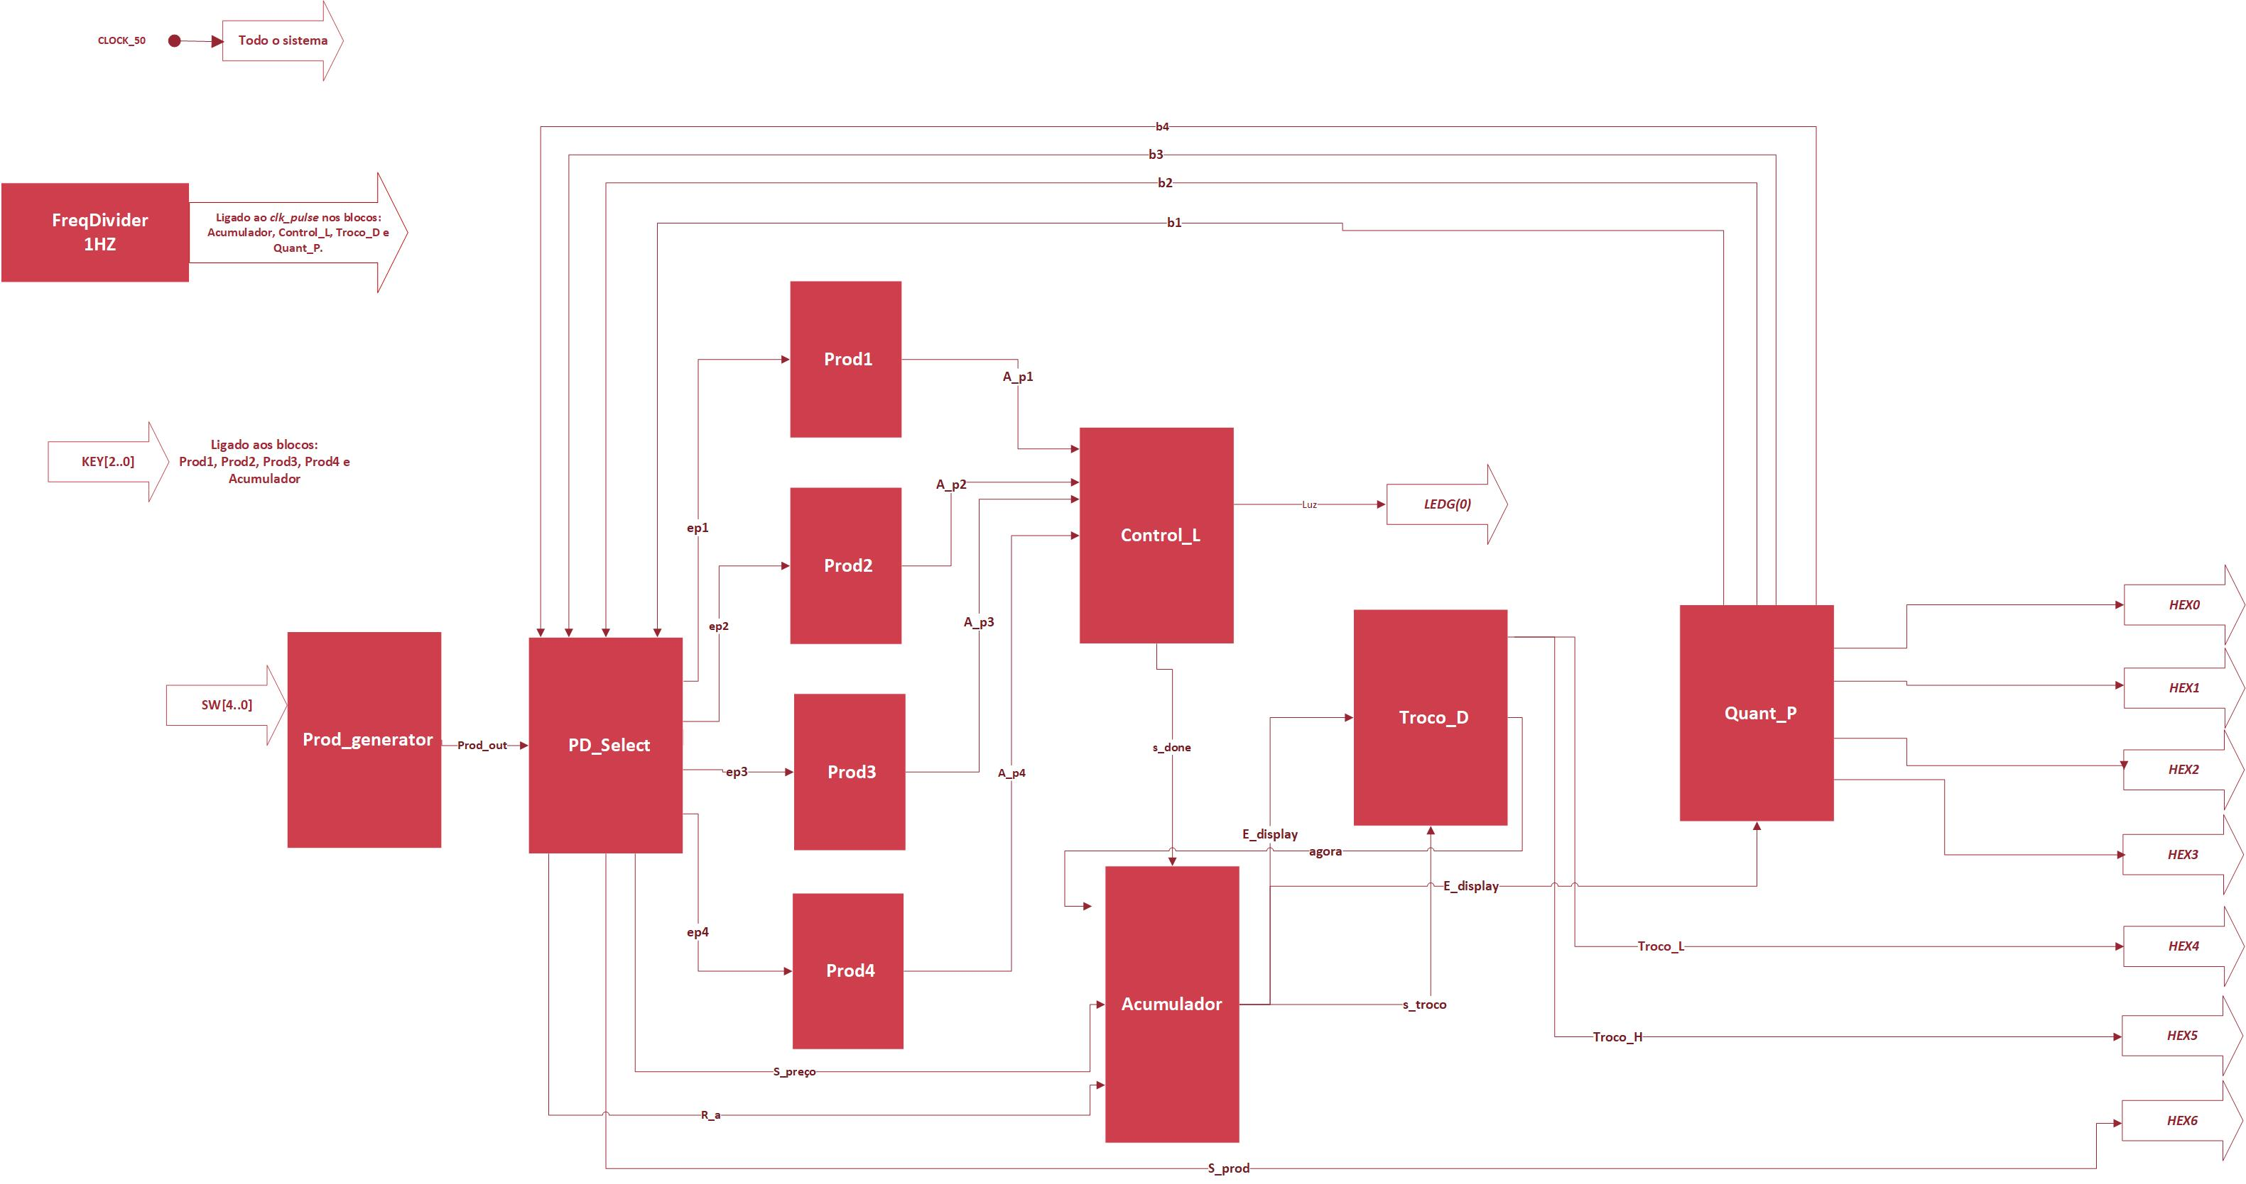
Arquitetura
Fase 3
Figura 6 – Esquema da arquitetura da Fase 3
Projeto 3 - Máquinas de Vendas
Notes:
Maria

Slide 6
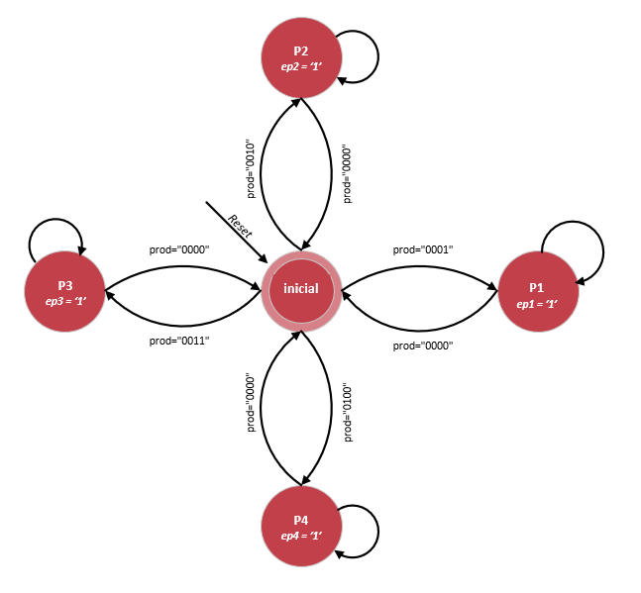
Implementação
Máquinas de Estado
Figura 1 – Diagrama de Estados de PD_Select
Figura 1 – Diagrama de Estados de PD_Select
Projeto 3 - Máquinas de Vendas
Notes:
Lucia

Slide 7
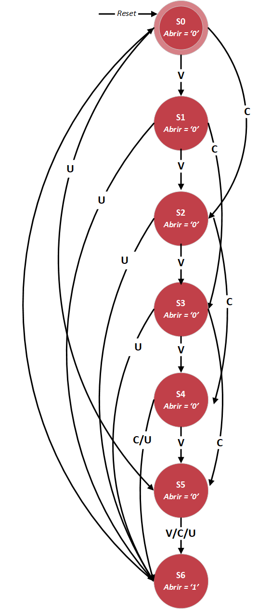
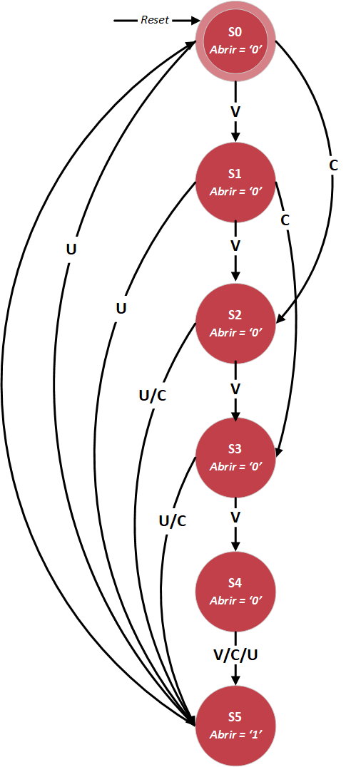
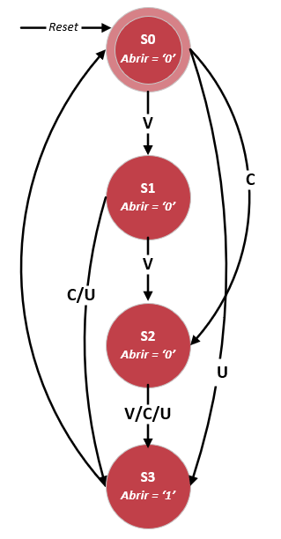
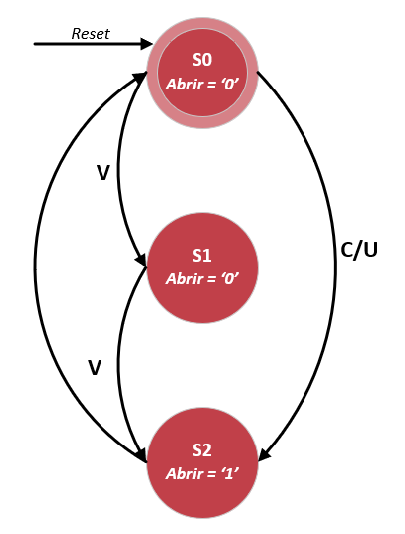
Implementação
Máquinas de Estado
Figura 2 – Diagrama de Estados de Prod1
Figura 3 – Diagrama de Estados de Prod2
Figura 4 – Diagrama de Estados de Prod3
Figura 5 – Diagrama de Estados de Prod4
Projeto 3 - Máquinas de Vendas
Notes:
Lucia

Slide 8
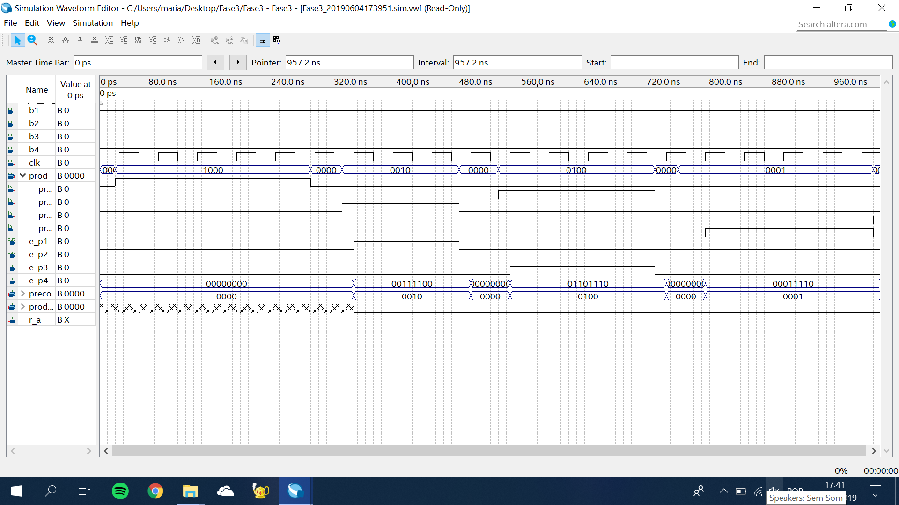
Simulação
Waveforms
Figura 7 – Waveform do bloco PD_Select
Projeto 3 - Máquinas de Vendas
Notes:
Maria

Slide 9
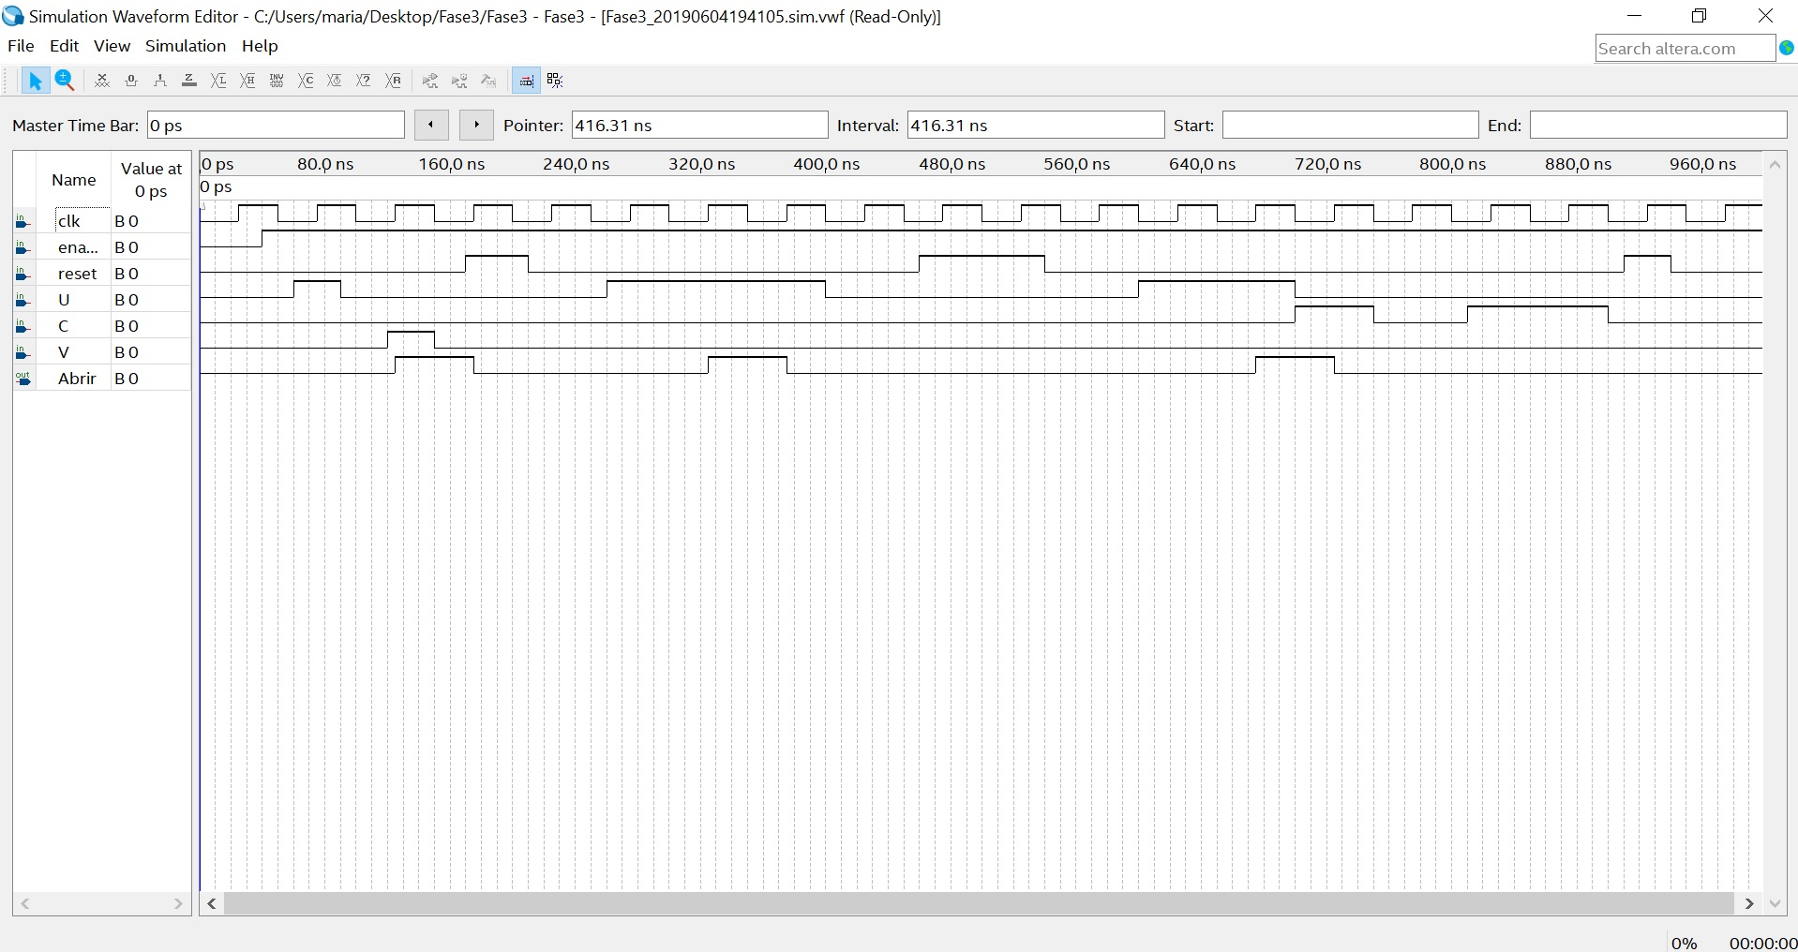
Simulação
Waveforms
Figura 8 – Waveform do bloco Prod4
Projeto 3 - Máquinas de Vendas
Notes:
Maria

Slide 10
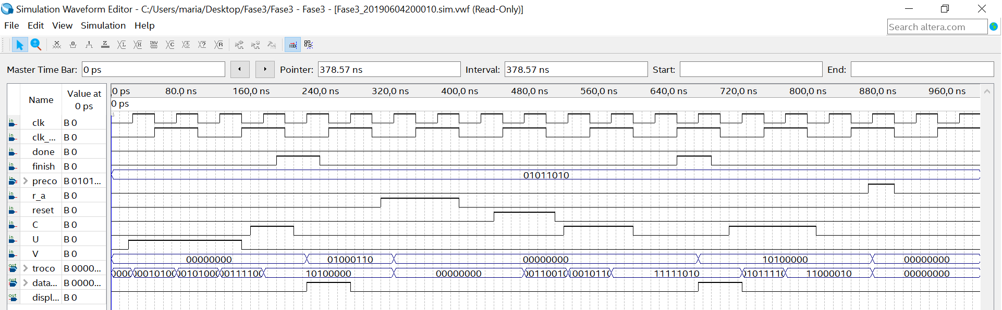
Simulação
Waveforms
Figura 9 – Waveform do bloco Acumulador
Projeto 3 - Máquinas de Vendas
Notes:
Maria

Slide 11
Conclusão
Todas as fases do projeto estão a funcionar e correspondem ao que foi proposto no guião do projeto. Os objetivos para cada uma das fases foram realizados e vão de encontro ao que foi pedido, assim como a utilização do LCD.
Na fase 1 apenas é introduzido o produto e as moedas, na fase 2 o troco está disponível, na fase 3 são contabilizadas as quantidades de cada produto e na fase 4 está implementado o LCD.
Em conclusão, as fases vão de encontro ao estabelecido e cumprem todos os requisitos obrigatórios.
Notes:
Conclusão

Slide 12
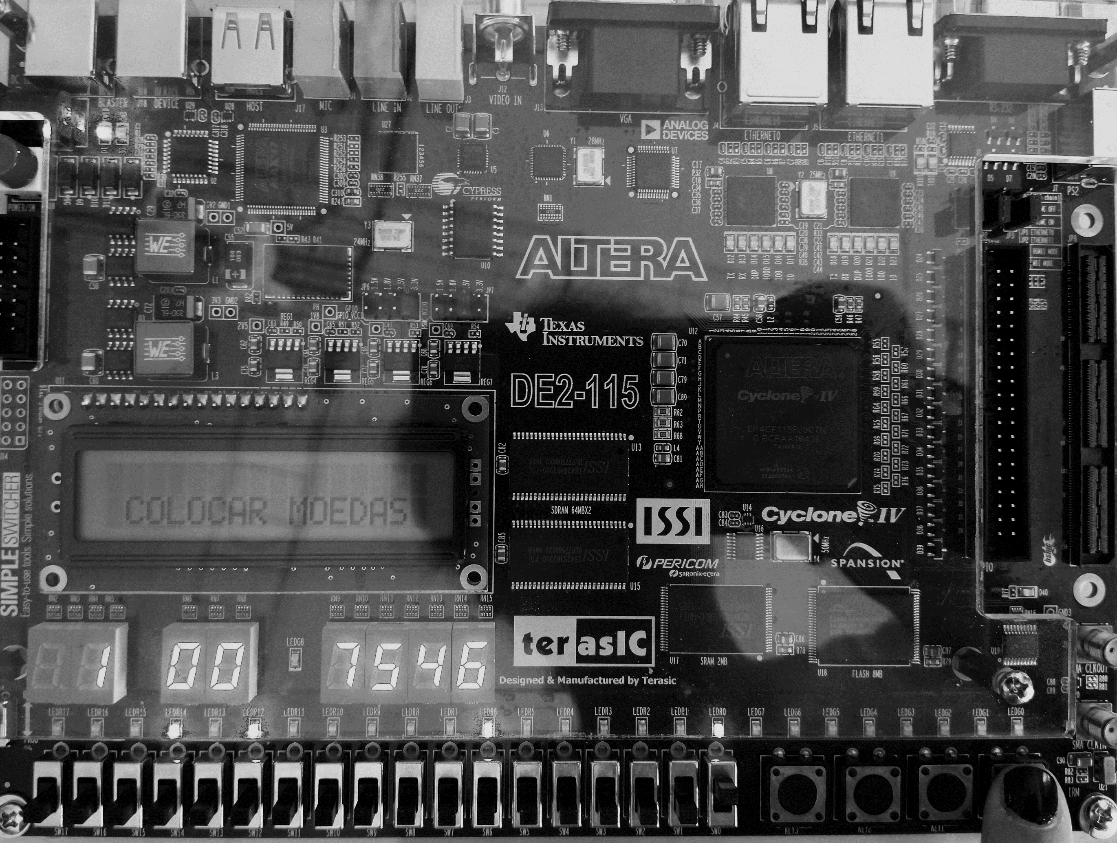
Lúcia Sousa Nº 93086
Maria Cunha Nº 93089

